Slide 1
Рисование акварелью по манке
Воспитатель: Андреева Н. В.

Slide 2
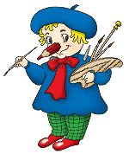
Техника «рисование акварелью по манке» - процесс трудоемкий, но ребенку он доставляет удовольствие. Сама техника предусматривает такое условие, как овладение графическими навыками. Поэтому знакомить с ней лучше детей 5-7 лет, когда дети знакомы со способами использования различных материалов и инструментов, приобрели определенные навыки в работе с ними.

Slide 3
Для работы потребуется:
плотный картон, клей ПВА, щетинная кисточка для клея, манная крупа, простой карандаш (НВ, ТМ), ластик, акварельные краски, кисти беличьи (№3,№5), вода, салфетка, акриловый контур.

Slide 4
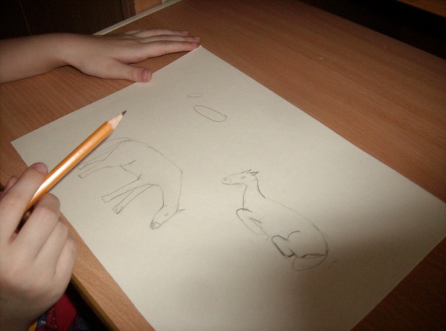
Таким образом, заполняется весь рисунок. Ребенок на картоне простым карандашом делает легкий набросок.
После этого его нужно отложить, чтобы он высох.

Slide 5
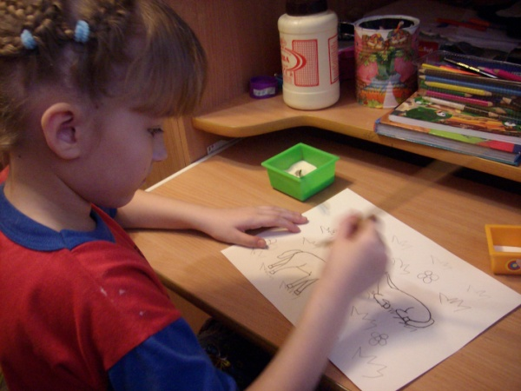
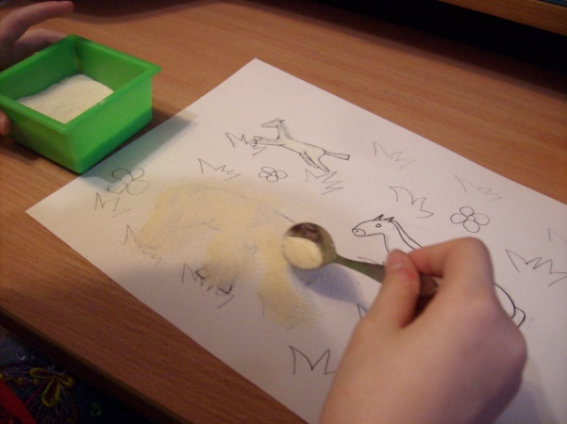
Внутри наброска наносится щетинной кисточкой клей ПВА до контура и посыпается манной крупой.
Лишнюю манку необходимо стряхнуть.

Slide 6
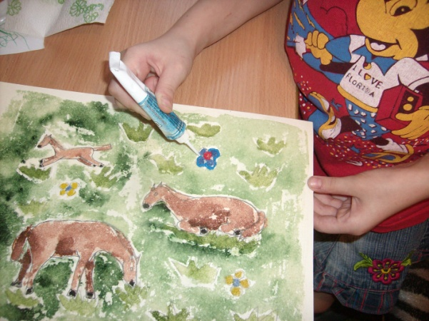
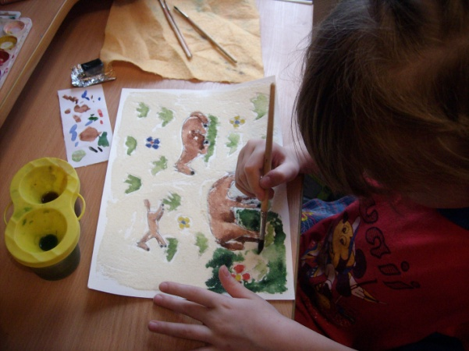
Таким образом, заполняется весь рисунок. После этого его нужно отложить, чтобы он высох.
Затем можно приступать к работе с акварелью. В этот момент для ребенка начинается настоящее чудо. Прикладывая кисточку с краской к манке, он с удивлением наблюдает, как краска сама растекается по манке до контура.

Slide 7
Хорошо, если ребенок знаком с такими понятиями в изобразительном искусстве, как "темный, светлый”, "свет и тень”. В таком случае, ему можно предложить начать раскрашивать с того места, куда по его мнению падает тень. Тогда рисунок приобретает объем. И последний штрих в работе – обвести детали рисунка акриловым контуром. И вы только наблюдаете за радостью ребенка, которую ему доставляет результат его творчества и труда, поскольку техника "рисования акварелью по манке” требует от ребенка усидчивости и терпения.

Slide 8
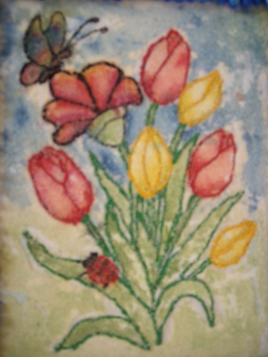
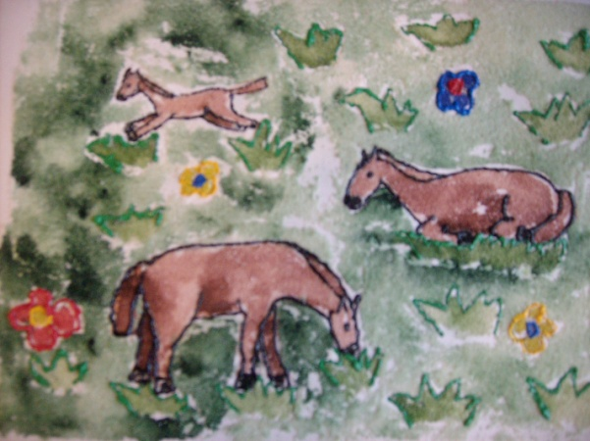
И, тем не менее, она важна для личностного и психического развития ребенка, так как позволяет развивать его графические навыки, цветовосприятие, стимулирует интерес к рисованию, вызывает радостное настроение, расширяет возможности творческого самовыражения ребенка.

Slide 9
